Slide 1


Slide 2
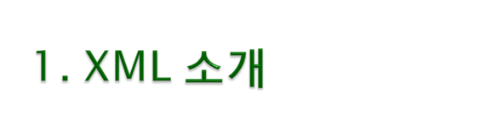
1-1. XML의 어원적 뜻
1-2. 마크업 언어
1-3. 확장 가능의 의미
1-4. 메타언어로서의 XML
1-5. SGML과 XML 비교
1-6. W3C에서 하는 일
1-7. W3C의 XML 권고안
(Recommendation)

Slide 3
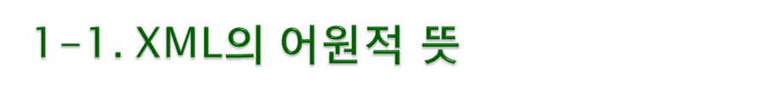
XML(eXtensible Markup Language)은 “확장 가능한 마크업 언어”이다.
XML
＝
eXtensible
＋
Markup Language
확장 가능한
마크업 언어
확장 가능
기존에 없던 것을 새로 만들 수 있다.
마크업 언어
문서의 내용을 구체적으로 전달하기 위한 추가적인 정보 표시 언어이다.
(예: HTML의 각종 태그)
XML은 “기존에 없던 것을 새로 만들 수 있는 마크업 언어”이다.
XML은 새로운 마크업 언어를 개발하기 위한 수단으로 사용된다.

Slide 4
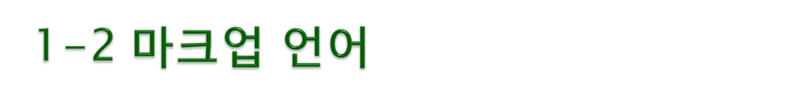
마크업 언어란 문서의 내용에 추가적인 정보를 표시하기 위한 언어를 의미한다.
문서의 내용과 마크업 언어와의 관계
마크업을 사용하여 문서의 내용을 구조적으로 구분함으로써 내용을 쉽게 이해할 수 있게 된다.
마크업 언어는 문서의 내용을 조직화 하고 구조화 시켜 문서의 내용을 정확하게 전달한다.
문서의 내용
문서 내용 + 마크업 언어
XML 기초
홍길동
프리렉
100
<title>XML 기초</title>
<author>홍길동</author>
<publisher>프리렉</publisher>
<price>100</price>
마크업
＋
마크업 언어
＝
내 용

Slide 5
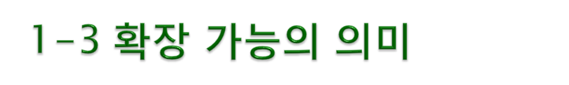
“확장 가능” 이란 “기존에 없던 것을 새로 만들 수 있다.”는 의미이다.
고정 DTD
사용자 정의
DTD, Schema
HTML 문서의 작성 예
<html> <body> <table> <tr> <td>XML 기초</td> <td>홍길동</td> </tr> </table> </body> </html>
XML 문서의 작성 예
<?xml version=”1.0”?> <booklist> <book> <title>XML 기초</title> <author>홍길동</author> </book> </booklist>
정해진 태그만 사용할 수 있음
새로운 마크업을 개발하여 문서를
작성할 수 있음

Slide 6
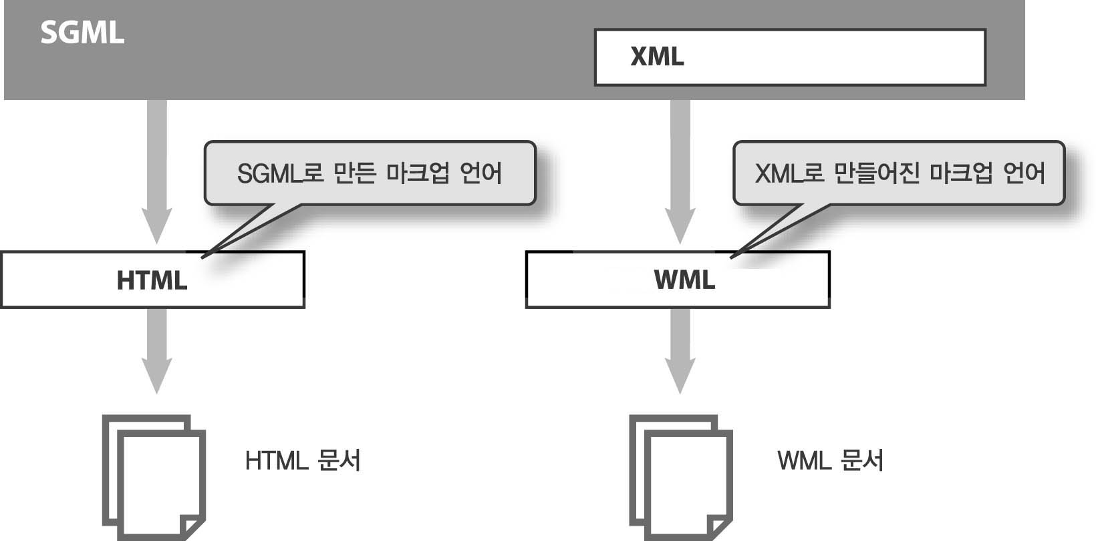
1-4 XML은 메터언어
XML은 메타언어(Meta-Language)로써 마크업 언어를 개발하기 위한 언어이다.
대표적인 메타언어는 SGML(Standard Generated Markup Language)이며, HTML은 SGML로 개발된 웹 문서 작성용 마크업 언어이다.
XML은 SGML과 같은 메타언어이므로 새로운 마크업 언어를 만드는 도구로 사용된다. “XML로 문서를 작성한다”라는 말은 XML로 개발된 특정 마크업 언어로 문서를 작성하는 것을 의미한다.

Slide 7
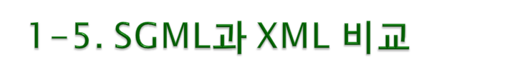
SGML은 1986년 ISO(International Standardization Organization)에서 표준으로 발표.
문법이 복잡하고, 응용 S/W를 구현하기 어려워 주로 공공기관 및 출판업체에서 제한적으로 사용.
1996년 W3C의 SGML Work Group에서 SGML의 부분집합(Subset)으로서 SGML의 장점을 취하고, 복잡성을 배제한 XML을 개발
< W3C의 XML 개발 목표 >
XML은 인터넷에서 곧바로 사용 할 수 있어야 한다..
XML은 폭넓은 application을 지원해야 한다.
XML은 SGML과 호환성이 있어야 한다.
XML 문서들을 처리하는 프로그램을 쉽게 사용할 수 있어야 한다.
XML의 선택적 성능(feature)들이 최소화 하거나 가능하면 없어야 한다.
XML 문서들은 사람이 이해하기 쉬워야 한다.
XML 디자인을 빨리 할 수 있어야 한다.
XML 디자인은 특정 양식에 따르고 함축적이야 한다.
XML 문서들은 생성하기 쉬워야 한다.
XML 작성(markup)에서의 간결성(terseness)은 중요하지 않다.

Slide 8
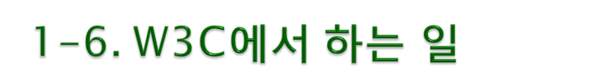
1994년 10월 Tim Berners-Lee(web의 창시자) 설립.
W3C에서는 각종 스펙(Spec)을 연구하고 발표하는 일을 한다.
국제표준화기구 (ISO)에서 정한 규격 ➔ 표준(standardization)
W3C에서 정한 규격 ➔ 권고안(Recommendation)
< W3C에서의 스펙 발표 진행 단계 >
Submission
W3C 회원에 의해 제출
Note
제출안의 공식화
Working Draft
표준화 과정이 진행 중인 상태
Candidate Recommendation
안정화된 Working Draft
Propose Recommendation
구현을 통해 사용 가능이 증명되고 현재 심의 중인 상태
Recommendation
널리 이용할 수 있는 상태

Slide 9
1997년 9월 노트(Note)로 시작
1997년 12월 후보 권고안(Propose Recommendation) 발표
1998년 2월 XML 1.0 권고안(Recommendation) 발표(한글화)
2004년 2월 XML 1.0 세 번째(Third Edition) 권고안 발표
http://trio.co.kr/webrefer/xml/xml10.html

Slide 10
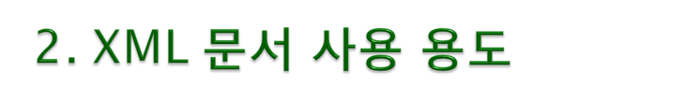
2-1. 데이터 전달용 문서
2-2. HTML에 대한 잘못된 오해

Slide 11

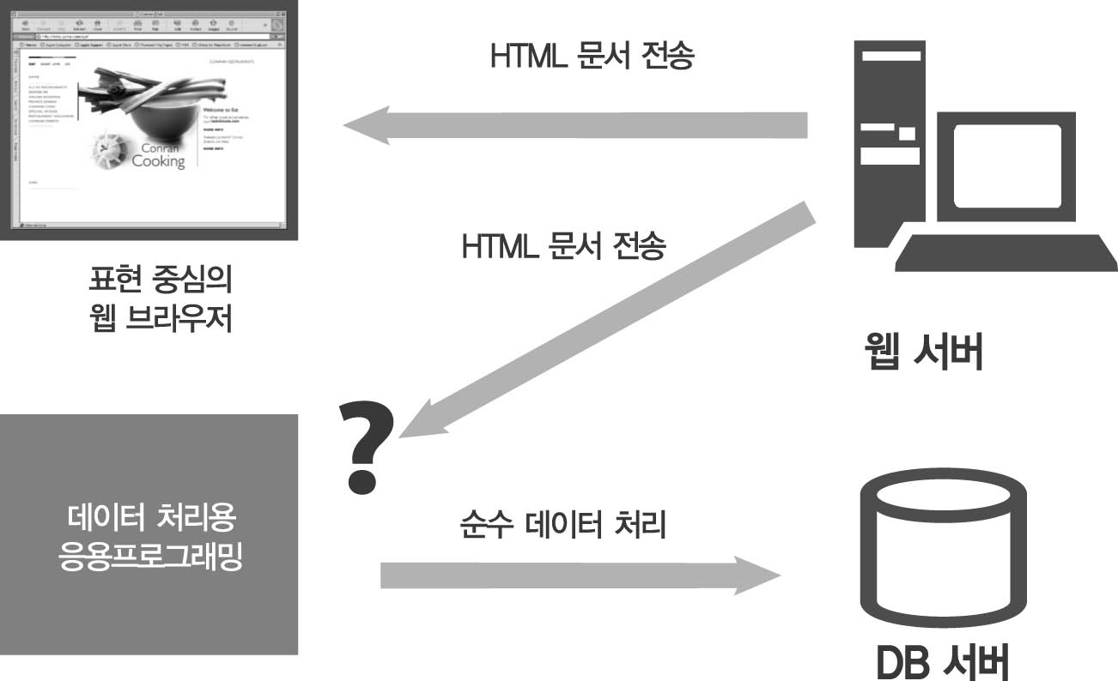
웹 서버가 데이터의 내용과 표현 형식을 HTML 문서에 함께 담아서 클라이언트로 보내면 웹 브라우저는 태그가 의미하는 표현 방법으로 그 데이터를 디스플레이 해준다.
HTML 문서를 표현 중심이 아닌, 정보 전달용으로 사용했을 때의 문제점
→ HTML 문서 내용에서 데이터를 추출할 수는 있지만, 데이터의 의미는 알기 어려움

Slide 12
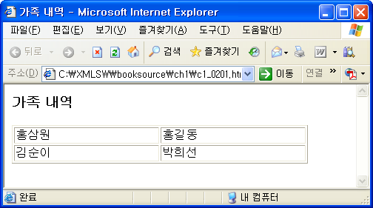
HTML 문서는 순수 데이터를 추출하기 어렵다.
데이터 추출에는 성공 했지만, 데이터가 의미하는 내용은 알 수 없다.
HTML 문서를 데이터 처리용 응용프로그램에서 이용한다면 추출한 데이터를 적절히 이용할 수 없다.
HTML 문서
<html> <head> <title>가족 내역</title> </head> <body> <h3>가족 내역</h3> <table border="1" width="400"> <tr> <td>홍삼원</td> <td>홍길동</td> </tr> <tr> <td>김순이</td> <td>박희선</td> </tr> </table> </body> </html>

Slide 13

< 해결 방법 >
① HTML에서 가족 관계를 나타내는 태그를 만든다. ➔ 불가능(이미 태그들이 고정되어 있음)
② HTML 문서의 문제점을 극복한 XML 문서를 사용한다.
XML 문서
<?xml version="1.0"?> <가족관계> <아버지>홍삼원</아버지> <어머니>김순이</어머니> <아들>홍길동</아들> <며느리>박희순</며느리> </가족관계>
조직화, 구조화된
데이터 전달
→ XML 문서는 응용 프로그램으로 하여금 쉽고 정확하게 데이터를 처리할 수 있도록
데이터를 조직화되고 구조화 시킨다.

Slide 14
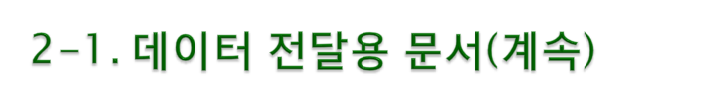
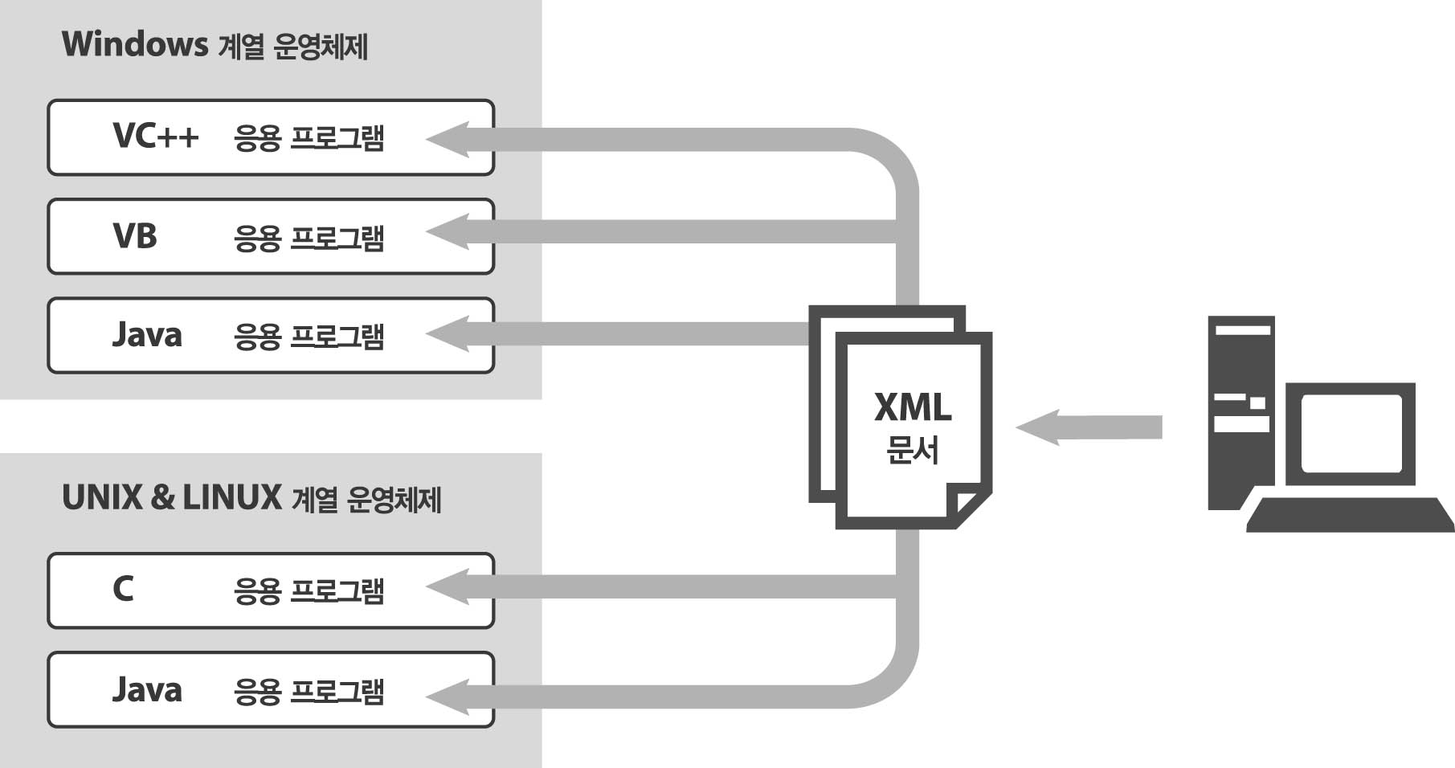
데이터를 처리하는 응용프로그램도 XML 문서가 Text형식의 유니코드(Unicode)로 작성되기 때문에 유니코드를 인식하는 모든 운영 체제상의 응용 프로그램과도 호환성 있는 문서가 된다.

Slide 15
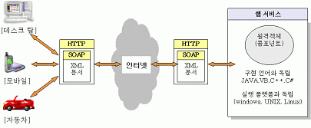
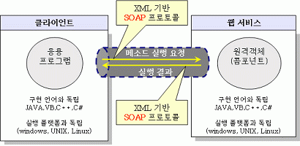
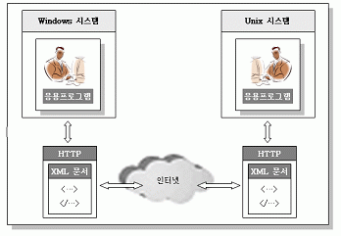
XML 문서의 핵심은 시스템 통합
이기종 시스템 정보 교환 분야
웹 서비스 분야
  유비 쿼터스(Ubiquitous) : “언제 어디서나 동시에 존재한다”. Anywhere, Anytime, Any device → 3A

Slide 16
XML이 HTML을 대신하지는 않는다. XML은 HTML의 대체 언어가 아니며, 이 두 가지 언어는 상호 보완적인 언어로 앞으로도 계속 사용될 것이다.
XML은 HTML을 확장한 것이 아니다. XML이 데이터 전달용으로 사용될 경우 HTML 문서 보다 더욱더 좋은 해결책일 뿐이다.
전송용 데이터는 XML로 개발된 마크업 언어에 의해 XML 문서로 조직화, 구조화시켜 네트워크를 통해 원격 전송하면 좋다.
표현 중심의 문서를 작성할 때는 HTML이 가장 좋은 언어이다.

